Slide 1
Analisis Lokasi Stasiun Pengisian Bahan Bakar Umum di Jakarta Pusat
David Tahi Ulubalang G64140060
Nur Hadi Saputra G64140044
Miqdad Abdurrahman F G64140031

Slide 2
Pendahuluan

Slide 3
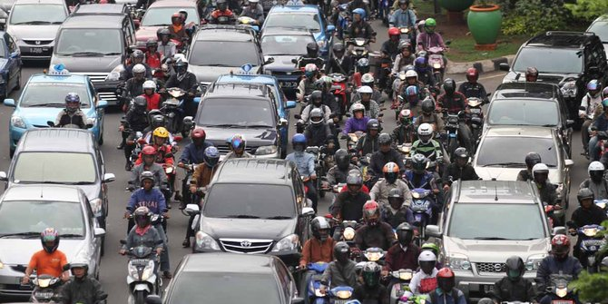
Latar Belakang
Jumlah kendaraan yang ada di Jakarta didominasi oleh kendaraan sepeda motor sebanyak 74,94 persen dari total kendaraan yang beroperasi di DKI Jakarta ( Polda Metro Jaya pada 2015)
Pada tahun 2016 kendaraan bermotor di Jakarta mencapai jumlah 18 juta unit. (BPS 2017)
Salah satu bentuk perhatian untuk menyeimbangi pertumbuhan pengguna sepeda motor dengan perkembangan pembangunan infrastruktur adalah membangun Stasiun Pengisian Bahan Bakar Umum (SPBU)

Slide 4
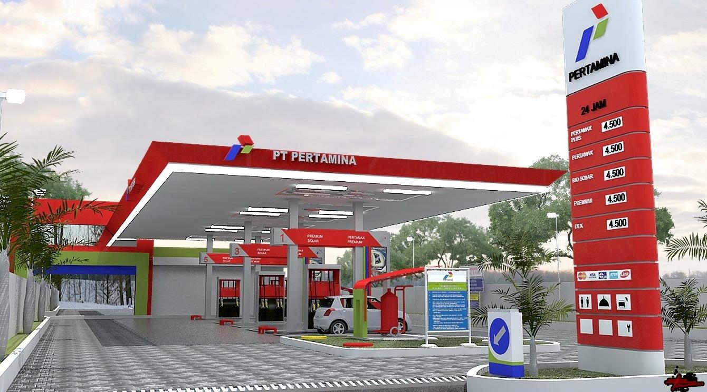
Tujuan
Tujuan penelitian ini adalah untuk mendapatkan daerah di Jakarta Pusat yang memerlukan pembangunan SPBU, mengetahui pola persebaran SPBU, dan mendapatkan jarak antar SPBU di Jakarta Pusat.

Slide 5
Manfaat
Penelitian ini diharapkan dapat membantu kebijakan pemerintah Jakarta Pusat untuk membangun SPBU sehingga pembangunan lebih terstruktur dan tersebar secara merata.

Slide 6
Ruang Lingkup
Lingkup dari tugas akhir ini, yaitu:
Data yang diambil hanya layer batas wilayah administratif Jakarta Pusat, layer titik SPBU, dan layer jalan di Jakarta Pusat.
Tidak memperhatikan pengguna tanah di Jakarta Pusat.
Tidak menggunakan layer bangunan lain yang ada di Jakarta Pusat.

Slide 7
Metode

Slide 8
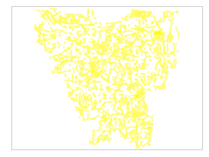
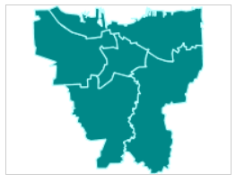

Data
Jaringan Jalan
DKI Jakarta
Batas Kota administratif
DKI Jakarta
SPBU di Jakarta tahun 2014
http://data.jakarta.go.id dan Google Maps
http://gis.bpbd.jakarta.go.id/layers/
Diakses Pada tanggal 2 Desember 2017

Slide 9
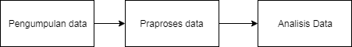
Tahapan

Slide 10
Lingkungan Pengembangan
Perangkat keras yang digunakan merupakan komputer personal dengan spesifikasi sebagai berikut:
● Processor Intel Core i5-7200U CPU @ 2.50Ghz
● RAM 8 GB
● 1 TB HDD
2 Perangkat lunak yang digunakan yaitu:
● Sistem operasi Windows 10
● QGIS versi 2.18.14
● Excel 2013

Slide 11
Hasil dan Pembahasan

Slide 12
Pengumpulan Data
No | Nama Data | Tipe data | Sumber data
1 | Jaringan Jalan DKI Jakarta | shp | http://gis.bpbd.jakarta.go.id/layers/
2 | Batas Kota administratif DKI Jakarta | shp
3 | SPBU di Jakarta tahun 2014 | csv | http://data.jakarta.go.id

Slide 13
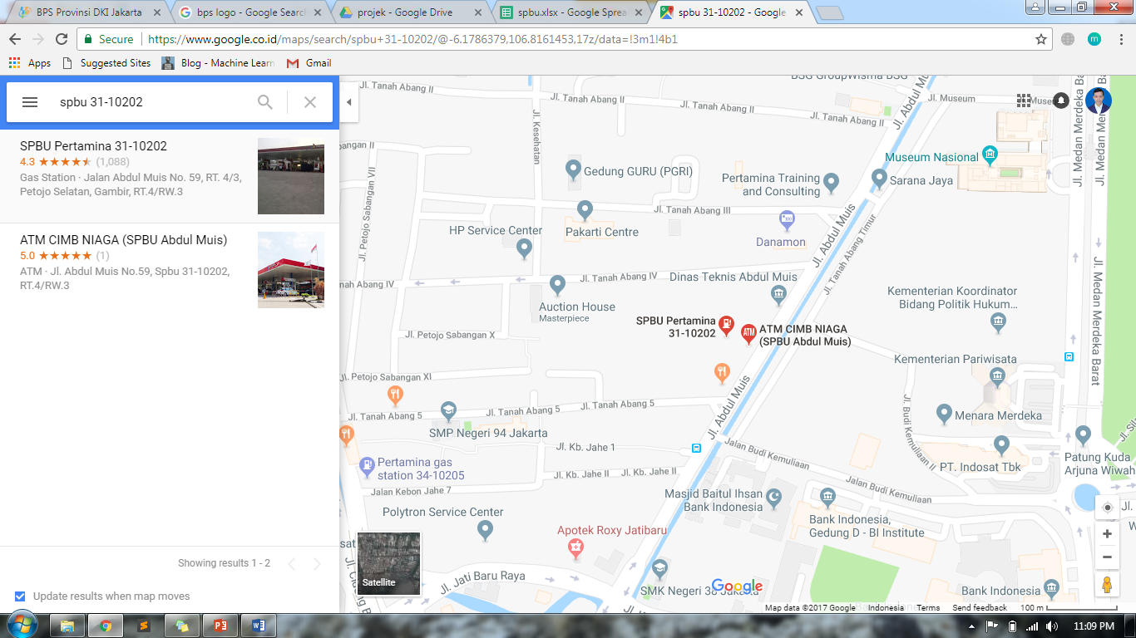

Slide 14
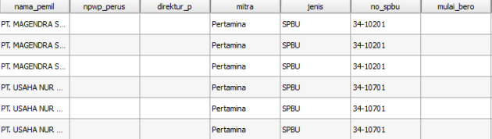
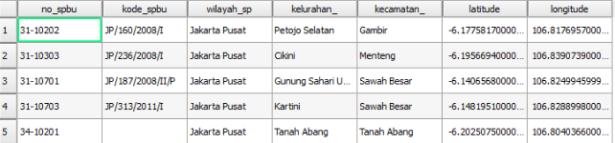
Praproses Data
Seleksi atribut dan menghapus record
 | Sebelum | Sesudah
Atribut | 18 | 8
Record/baris | 314 | 16

Slide 15
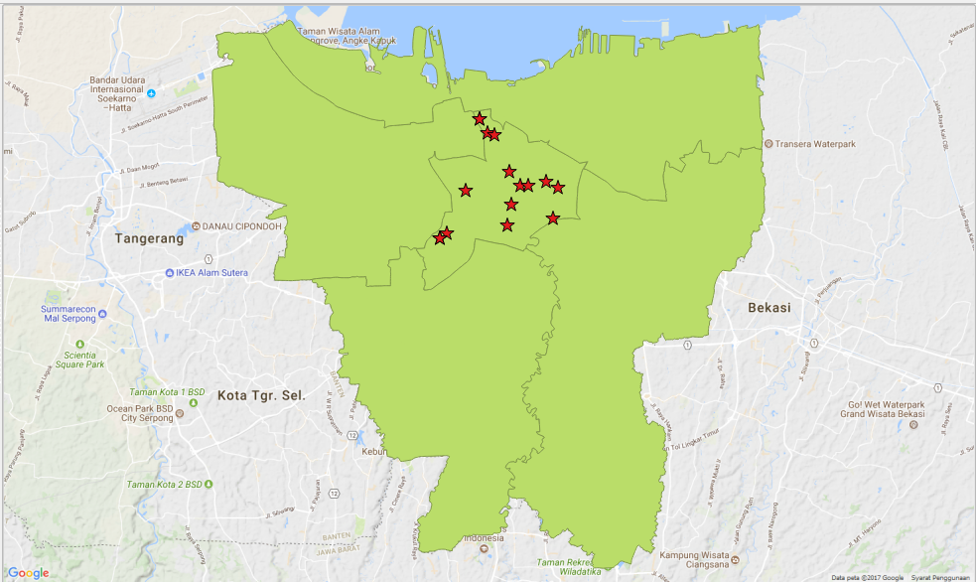
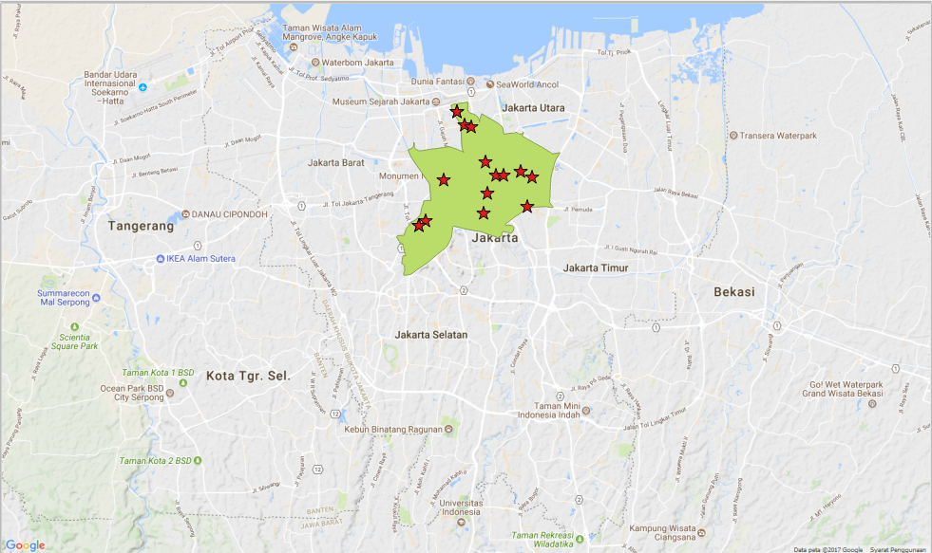
Praproses Data
Seleksi area

Slide 16
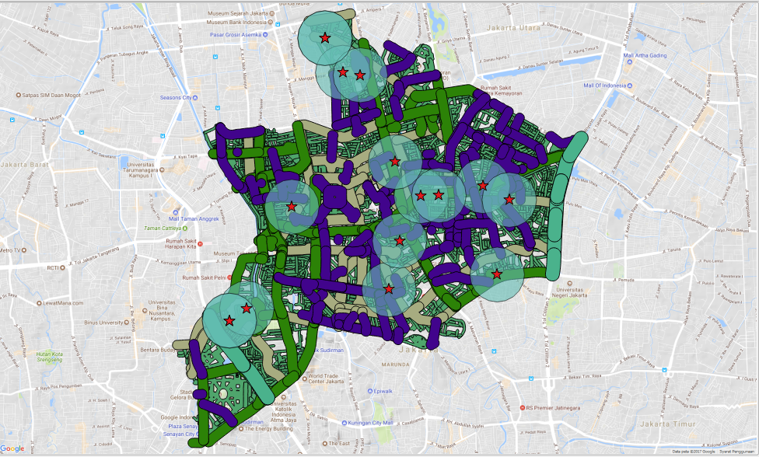
Analisis Data: Mencari Daerah Yang Tidak Terjangkau SPBU
Layer SPBU diberikan buffer sebesar 6 kilometer untuk mendefinisikan jarak radius yang dianggap wajar untuk pengendara motor dengan kondisi bahan bakar yang sedikit.
Layer jalan dipisahkan (splitting) ke beberapa layer baru berdasarkan katergori jalan, kemudaian diberikan buffer untuk masing-masing jalan.
Jalan gang dan jalan lain mempunyai buffer sebesar 1.5 kilometer, kemudian jalan raya, jalan arteri, serta jalan utama mempunyai buffer sebesar 10 kilometer, dan jalan tol diberikan buffer sebesar 15 kilometer. Pembagian ini berdasrakan luas jalan untuk setiap kategori jalan.

Slide 17
Analisis Data: Mencari Daerah Yang Tidak Terjangkau SPBU
Setelah ketiga layer tersebut dilakukan teknik buffering, maka didapatkan layer-layer baru yang merupakan hasil teknik buffering untuk masing-masing layer jalan dan SPBU. Layer-layer baru tersebut dimanfaatkan untuk dilakukan teknik selanjutnya yaitu intersection
Kemudian untuk mengetahui jalan mana saja yang tidak terjangkau SPBU, maka dilakukan teknik symmetrical difference,

Slide 18
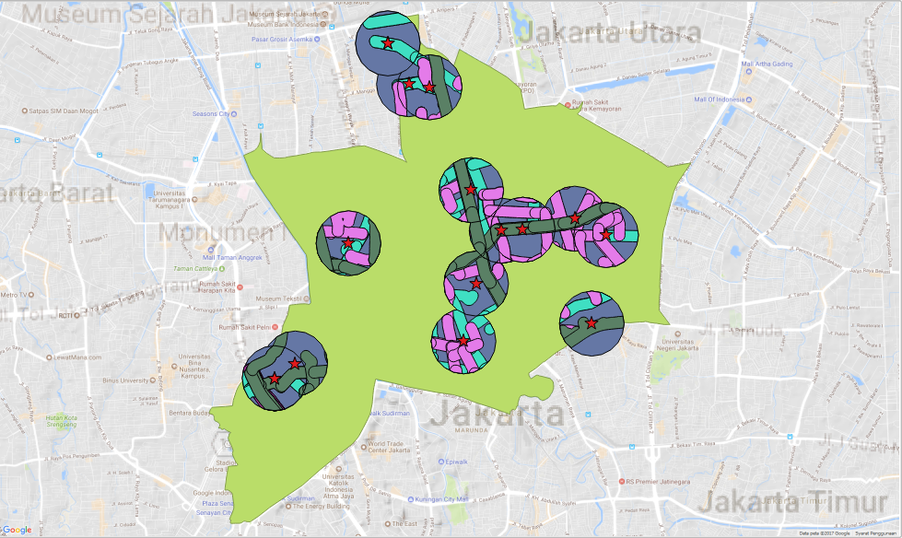
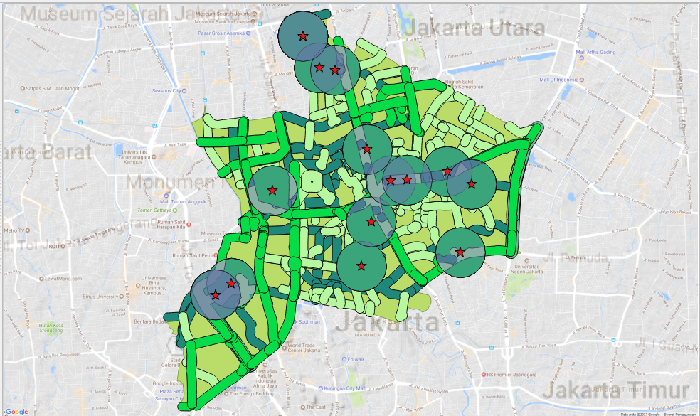
Analisis Data: Mencari Daerah Yang Tidak Terjangkau SPBU
Hasil Intersection
Hasil Symmetrical Difference

Slide 19
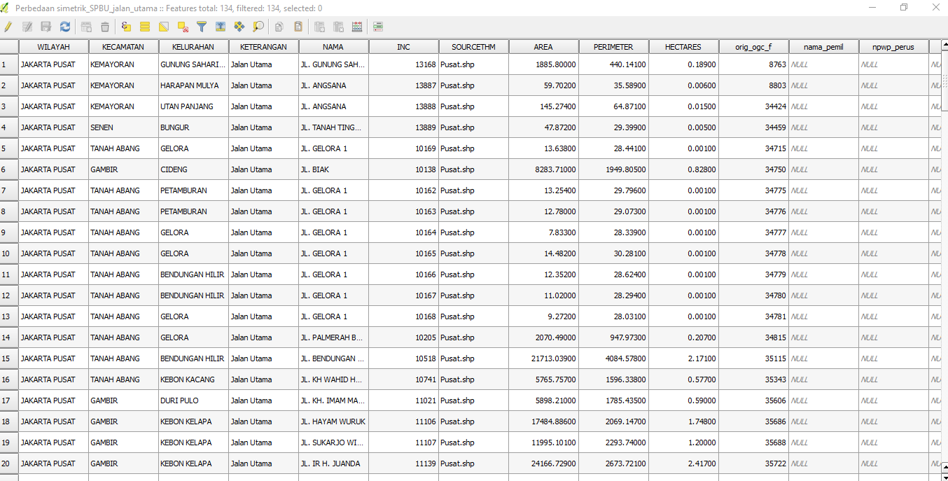
Analisis Data: Mencari Daerah Yang Tidak Terjangkau SPBU
Jalan Utama Yang Tidak Terjangkau SPBU

Slide 20
Analisis Data: Mencari Daerah Yang Tidak Terjangkau SPBU
Dari hasil tahap analisis data ini, dapat diketahui daerah jalan mana yang tidak terjangkau dengan SPBU. Jalan gang dan jalan lain tidak termasuk ke dalam hasil interpretasi analisis ini. Data ini kemudian dapat menjadi rujukan untuk membantu kebijakan pembangunan SPBU di Jakarta Pusat.

Slide 21
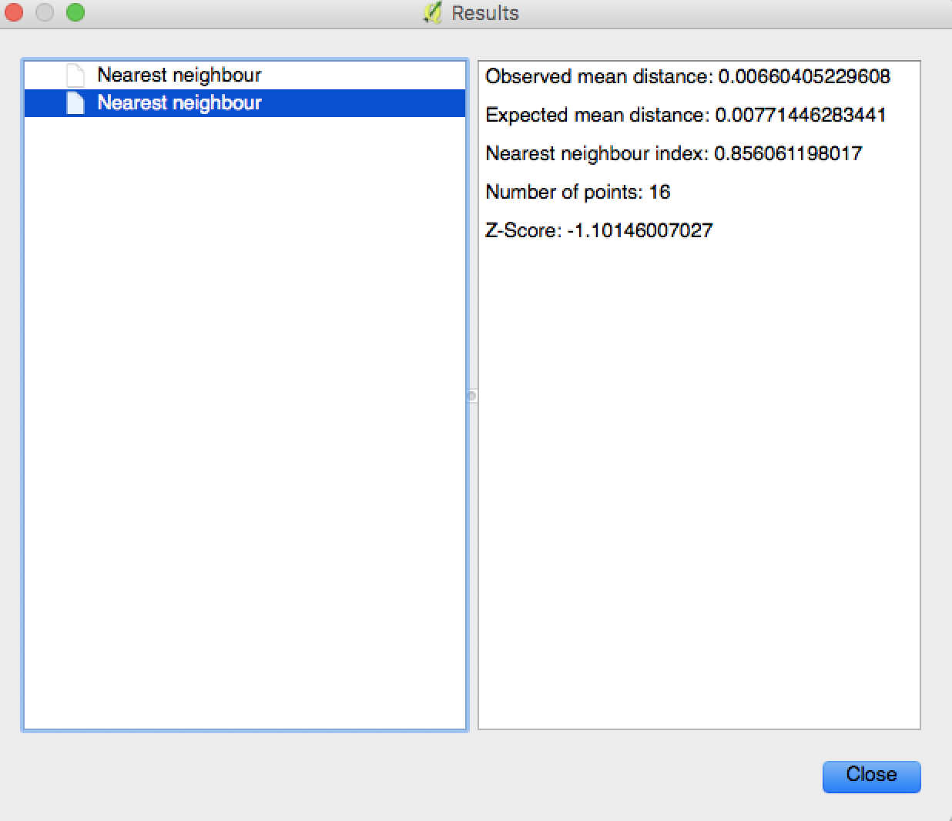
Analisis Data: Mencari Pola Distribusi SPBU
Hal yang perlu diperhatikan dari hasil ini adalah nilai Z-Score, di mana menghasilkan nilai -1,10146007027. Nilai tersebut merepresentasikan bahwa pola pendistribusian layer SPBU di Jakarta Pusat tidak memiliki pola. Pola ini dapat menjadi pertimbangan pemerintah Jakarta Pusat untuk membangun SPBU yang lebih terstruktur dan terdistribusi.

Slide 22
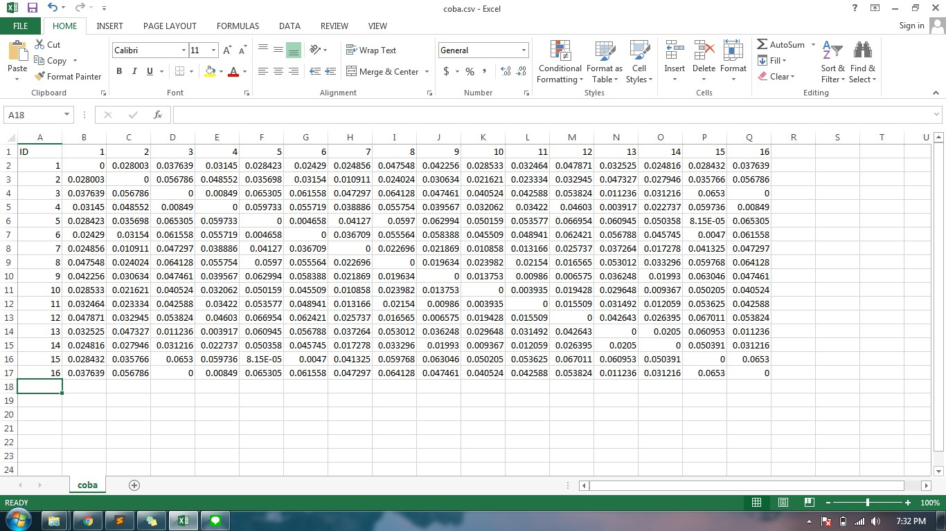
Analisis Data: Mencari Jarak Antar SPBU
Dari hasil perhitungan antar jarak layer SPBU tersebut, dapat disimpulkan bahwa rentang jarak antar layer SPBU adalah sebesar 400 meter sampai 7 kilometer, dengan rata-rata jarak antar SPBU adalah sebesar 3.7 kilometer. Berdasarkan tahap sebelumnya, pengujian ini membuktikan bahwa persebaran SPBU di Jakarta Pusat tidak memiliki aturan atau pola.

Slide 23
Kesimpulan dan Saran

Slide 24
Kesimpulan
Persebaran dari SPBU di Jakarta Pusat tidak berpola dikarenakan nilai z-score dibawah 1%. Rata rata jarak antar SPBU yaitu 3.7 kilometer. Lokasi yang tidak terkena SPBU bisa dilihat pada Gambar 3.

Slide 25
Saran
Pemberian nilai buffer menggunakan studi literatur agar hasil analisis yang didapat akurat. Selain itu arah jalan juga harus diperhatikan dalam menentukan buffer.

Slide 26
Terima Kasih

